Slide 1
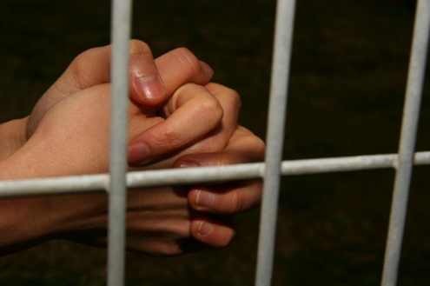
ثابتة لكن متألمة
كنيسة سميرنا
(رؤيا 2: 8-11)
د. ريك جريفيث• مؤسسة الدراسات اللاهوتية الأردنية• BibleStudyDownloads.org

Slide 2
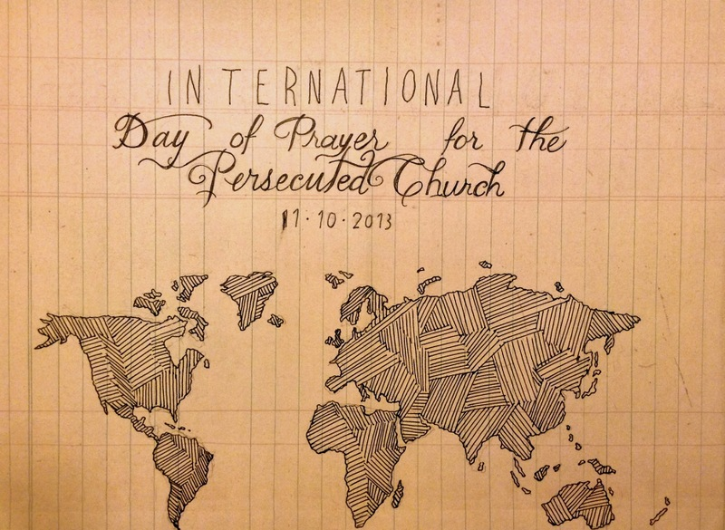
IDOP
اليوم العالمي للصلاة من أجل الكنيسة المضطهدة
11-10-2013
Notes:
يتحد في هذا اليوم مليون كنيسة بالعالم من أجل الصلاة للمضطهدين من شعب الرب وقدد صممت خدمتنا بأكملها ان تتذكر أخوتنا وأخواتنا الذين فقدوا ممتلكاتهم فذلك يدعونا للتأمل كيف اضطهدوا من أجل إيمانهم بالرب يسوع فقط

Slide 3
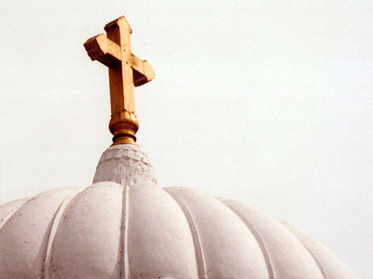
كنيسة جميع القديسين
22 أيلول 2013
Notes:
تحولت أفكارنا اليوم اتجاه كنيسة جميع القديسين بالعودة سبة أسابيع للوراء .

Slide 4
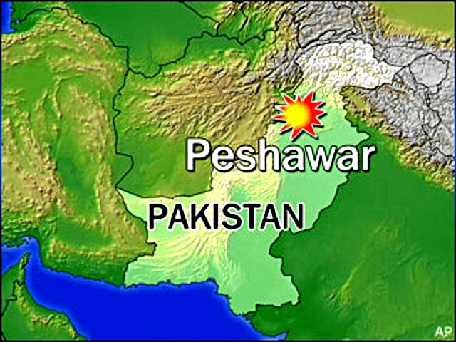
All-Saints Church
22 Sep 2013
Notes:
في مدينة بيشاور ، بالقرب من الحدود مع أفغانستان .

Slide 5
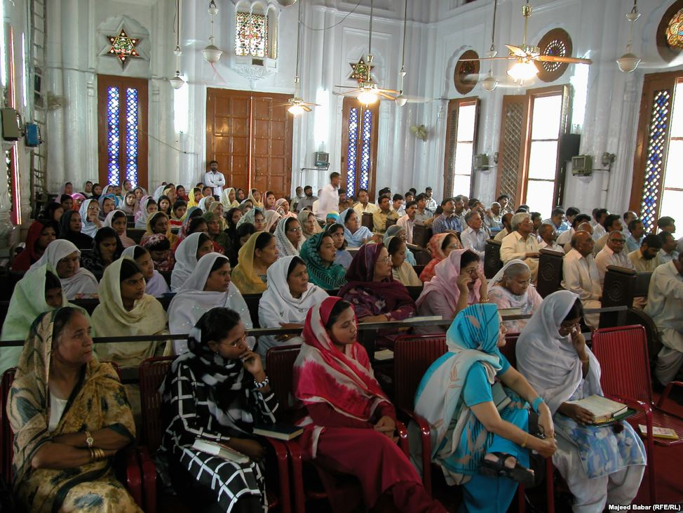
All-Saints Church
22 Sep 2013
Notes:
هذه الكنيسة تشبه إلى حد كبير كنائس أخرى في تلك المنطقة حيث يجلس بها الرجال و النساء على جانبين متقابلين .

Slide 6
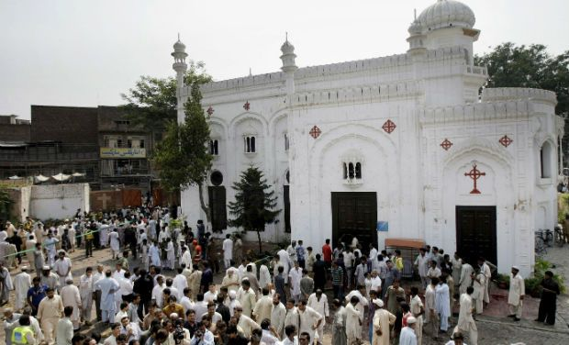
كنيسة جميع القديسين
22 Sep 2013
Notes:
تجمع المؤمنين خارج المبنى في الفناء الخارجي لشركة الغداء و التحدث ، وقد أكل أثر من 200 رجل

Slide 7
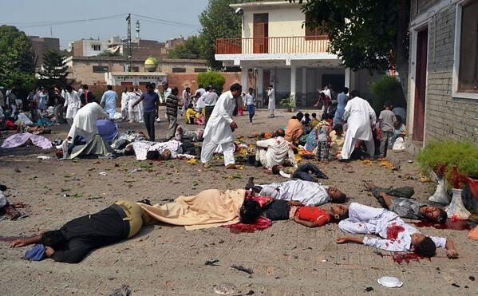
كنيسة جميع القديسين
22 Sep 2013
Notes:
استهدف انتحارين اثنان الحشد المجتمع للغداء من هذه الكنيسة وذلك بعد خدمتهم يوم الاحد مما اسفر عن مقتل 90 شخص وجرح 150 وكان من بين الضحايا الكثير من الأطفال .

Slide 8
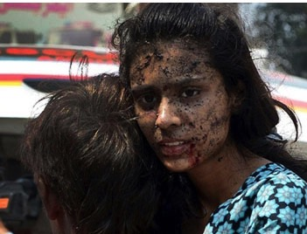
All-Saints Church
22 Sep 2013
Notes:
لا أحد منا يستطيع تخيل ذلك الرعب الموجود في تلك اللحظات .

Slide 9
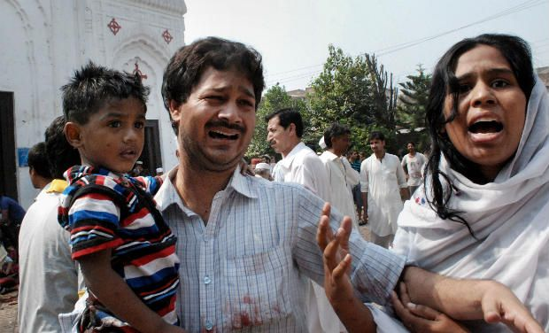
كنيسة جميع القديسين
22 Sep 2013
Notes:
None of us can.

Slide 10
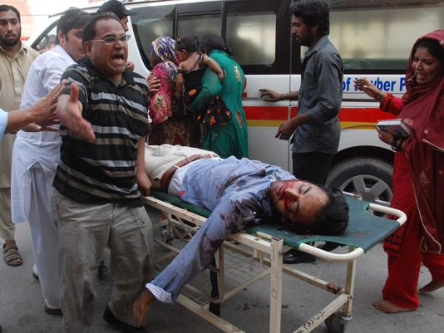
All-Saints Church
22 Sep 2013
Notes:
لقد أعلنت قوتت طالبان مسؤوليتها عن التفجير مهددة أنها ستستمر باستهداف غير المسلمين حتى في الولايات المتحدة التي أوقفت هجمات طيارات بدون طيارين في منطقة ثانية من البلاد استهدفت أخوة وأخوات لنا .

Slide 11
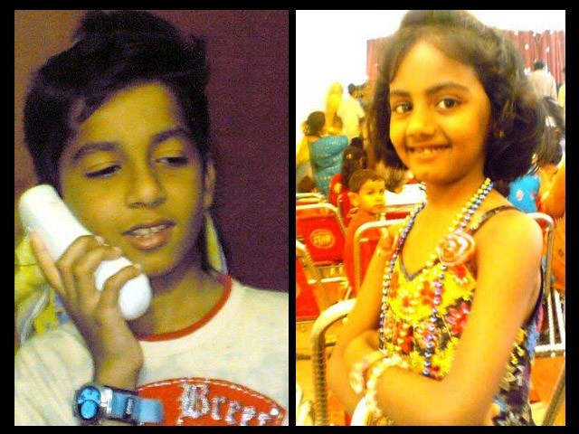
إيشان ونيها
Notes:
من أكثر القصص المحزنة قصتي إيشان نيها كان والدهما يعمل بالولايات المتحدة الامريكة في ذلك الوقت لكن في قداس ذلك الاحد , كانت ايشان تلعب بالقرب من بوابة الكنيسة مع صديقاتها غير عالمة ان هذه الصلاة في الكنيسة او اللعب مع الأصدقاء أو مضايقة أختها أو عناق والدتها قد يمزق رأسها من جراء ذلك الانفجار ."
Full article:
"The twin bombs that exploded on Sunday at All Saints Church, Peshawar, killed more than 90 people, injured nearly 150 others, and emotionally scarred thousands more.
Investigations are under way while recovery and treatment has begun for the injured and their families. For some, healing will be swift while others may take small steps over months, maybe even years. Many more might never fully recover from this tragedy.
The most heartbreaking of this and such tragedies is the number of young lives lost in these attacks. Since the blast took place on Sunday, the All Saints Church was packed to the brim with Christians from the locality; many of them students, volunteers, youth leaders, activists and Sunday school children. These were children we all knew, if not in person, at least by face. Even now as I close my eyes, I can visualise the happy little angels skipping through the church doors.
It is therefore, with great sorrow and a heavy heart that I share my memories of Neha and Eshaan.
Since the blast, I have not had a moment’s peace as I keep remembering how they used to make me laugh at their playful antics. Today I realised that the only way to alleviate my pain, even if a little bit, is by sharing their story.
These little victims of the senseless violence that rocked Peshawar in general and the Christian community in particular, were gems treasured by their parents, family, friends and teachers alike.
As he did after every Sunday mass, Eshaan was playing near the church gate with his friends. Little was he to know that this was the last time he would pray in church, play with his friends, tease his sister or hug his mother. His head was ripped off by the blast and his sister Neha, who was running after him at the time, was so traumatised by the sight that her little heart gave in and she collapsed next to Eshaan’s torn body.
I cannot even begin to imagine what Eshaan and Neha’s parents must be feeling right now. I can’t imagine the horror that any parent would feel upon hearing such news – that their two young children, the apples of their eyes, the stars in their life – are no more. There can be nothing more traumatic than raising your children, caring for them, loving them and already dreaming of their future only to have them ripped away from you.
In Eshaan and Neha’s case, the situation was worsened because their father, Insar, was in the United States at the time of the blast. In a cracked voice, he said over the phone,
“They were little angels sent down to me to love and protect. Like most fathers, I was often over-protective and sometimes downright clingy. After all, my children were my treasure.”
His voice completely broke then, and all we heard for a few minutes was the heart-wrenching weeping of a man in physical and emotional trauma. Mustering up his strength, he said,
“No parent should ever have to encounter a day like today; no parent should ever have to hear the words that your child is no more. Parents are never prepared to lose their children, not even children who have a terminal illness. Then how do I deal with something I did not even have an inkling of?”
After every few minutes of crying and talking about his children, he repeated, almost like a mantra,
“If only I was in Pakistan.”
While their father is in the US and has not been able to catch a flight back home yet, their mother, Uzma, is in the Intensive Care Unit (ICU). She still has no idea of what happened to her children.
Remembering his children, Insar says,
“Children change our life. They show us new ways to love, new things to find joy in, and new ways to look at the world.”
However, for Insar and Uzma the world has become dark and empty. This one incident has taken the light of their lives away and every room, every toy, every scribble will bring back painful memories. Their only wish will be to turn back time and see their children one last time, hold them tight and kiss their glowing faces. There will be times when getting through the day will feel like torture.
All we can do is pray that with time, these memories will become less painful and that one day, Insar and Uzma will begin to re-build their lives. We hope that they will learn to carry with them, happy memories of the love they shared with their precious children, even if it was for such a short time.
http://blogs.tribune.com.pk/story/18971/they-were-just-children-not-christian-children/

Slide 12
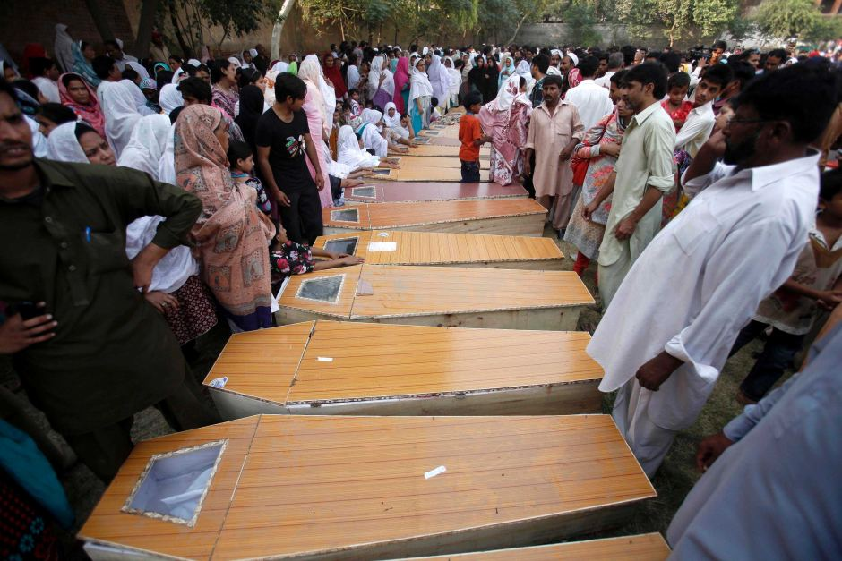
كنيسة جميع القديسين
90 قتيلاً
150 جريحاً
13 أرملة
36 يتيماً
53 فقدوا مصدر عيشهم
Notes:
ان حصيلة تجمع واحد مذهلة

Slide 13
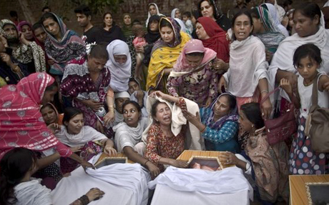
All-Saints Church
22 Sep 2013
Notes:
The grief is unimaginable.

Slide 14
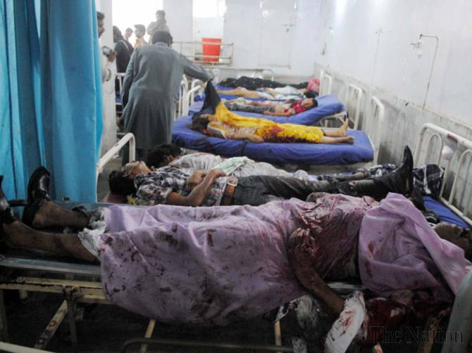
كنيسة جميع القديسين
غياب الأطباء
Notes:
من المؤسف ان نرى غياب الطاقم الطبي بالمستشفى المحلي بسبب أن الأطباء لايعالجون مرضى مسيحين إلا بإذن من السياسة القائمة على البلد وفي الأسفل توجد مقالة عن هذا الموضوع
Full article:
PESHAWAR - Death toll from Sunday’s twin bombings at All Saints Church was horrendous and Lady Reading Hospital was running out of caskets, beds and medicine for the wounded; and on top of that doctors and paramedics were absent. To give vent to their anger over sorry state of affairs at the public health centre, attendants of the injured ransacked the hospital and chanted slogans against Khyber Pakhtunkhwa government for its inability to ensure every sort of health facility during the emergency situation. Insufficient number of doctors and nurses was present at the hospital that could hardly provide first aid treatment to over 100 injured ferried from the blast site. Despite the fact that an emergency was declared, most of the doctors remained absent from their duties. It came as a shock to learn that a provincial government so willing to provide free of cost treatment and medicines slipped on ensuring hassle-free health services. As a result, most of the injured could not get medical aid in a timely manner, while many of the injured had to lie down across the floor due to shortage of beds. Nevertheless, when Pakistan Tehreek-e-Insaf chief Imran Khan came in, most of the doctors had to pull up their socks in order to save their skin. People from different walks of life criticised PTI-led provincial government for its poor performance and asked it to provide all sort of health facilities to the injured. They also demanded stern action against the negligent doctors.
http://www.nation.com.pk/pakistan-news-newspaper-daily-english-online/national/23-Sep-2013/peshawar-hospital-ransacked-for-absence-of-docs-facilities

Slide 15
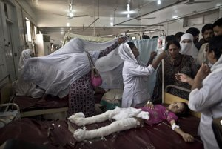
كنيسة جميع القديسين
22 Sep 2013
Notes:
نجد بعض الضحايا الذين احتاجوا الى رعاية فورية لإنقاذ حياتهم

Slide 16
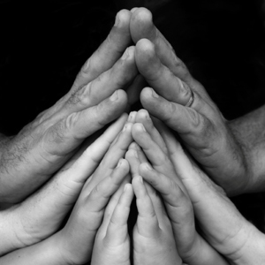
في أي مجال تضطهد من أجل إيمانك بالمسيح؟
Notes:
هل هو مكان عمل لك مليئ بالمتعصبين الذين يمنعون ترقيتك ويسخرون من إيمانك المسيحي ومن عائلتك؟

Slide 17
كيف يريدنا يسوع أن نتجاوب مع الإضطهاد؟
Notes:
الأهم من كل هذا هو رأي المسيح بالمعاناة ورأيه بكيفية التجاوب معها !

Slide 18
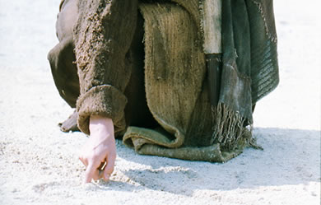
كتابة يسوع لخدمته
Notes:
لاتوجد لدينا روايا فعلية عن كتابة يسوع لاي شيء باستثناء ما كتبه في يوحنا 8 – وليس لدينا فكرة كذلك عما كتبه!!

Slide 19
إن أراد يسوع أن يكتب رسالة لكنيستنا فماذا سيكتب فيها؟
R
سفر الرؤيا
Notes:
نحن نتحدث عن WWJD ( ماذا سيفعل يسوع ) ومع ذلك فأنا أخاطب , WWJS

Slide 20
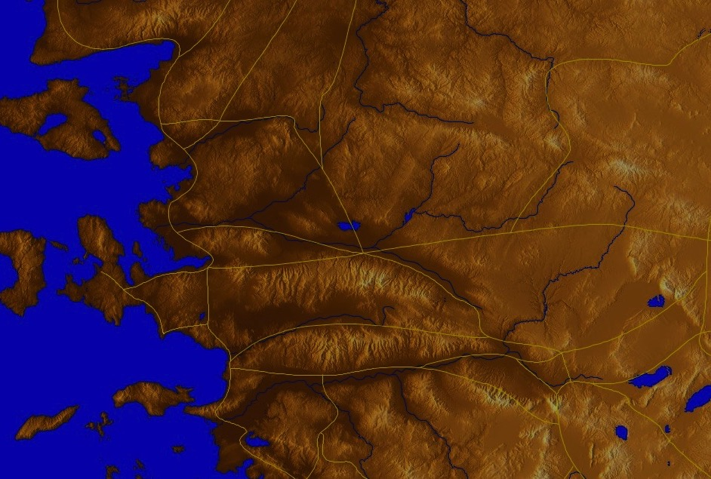
آسيا الصغرى عام 95 م
345
أدراماتيوم
إزاني
سايم
ارتريا
يومينيا
ليبدس
كلوفون
نايسة
هيرابوليس
ترايلس
هيرقلية
افرودايسيس
كولوسيا
ألباندا
بطمس
ميلتوس
Notes:
في 95 م لقد تم نفي يوحنا لجزيرة بطموس وكان هناك إعلان تعزية بسفر الرؤيا من يسوع المسيح , فكيف تصلنا هذ التعزيات الأن ؟?

Slide 21
السبع كنائس (رؤيا 2-3)
345
أدرميتيوت
إيزاني
برغامس
ثياتيرا
سايم
أرثيريا
ساردس
سميرنا
أومنيا
فيلادلفيا
ليبدس
كلوفون
أفسس
نيسا
لاودكية
هيرابولس
ترايلاس
هيرقلية
أفروديسيس
كولوسي
ألباندا
بطمس
مالطا
Notes:
ليسوع المسيح إستراتيجية ظهرت في سفر الرؤيا بأنه أعلن إلى يوحنا في جزيرة بطموس رؤيا أرسلها بدورها لعاصمة الكنائس المهمة في أفسس فنسخ الأفسسيون سفر الرؤيا كاملا و أرسلوه إلى بقية الكنائس حسب الترتيب الموجود بالخريطة

Slide 22
السبع كنائس (رؤيا 2-3)
345
برغامس
ثياتيرا
ساردس
سميرنا
فيلادلفيا
أفسس
لادوكية
Notes:
لم تكن هذه المدن الأكثر تأثيرا في أسيا لكنها عملت كل كنيسة منها أن تنسخ سفر الرؤيا و ترسله إلى الكنائس الأخرى القريبة و للكنائس التي تقع على طول الطريق من أفسس إلىان وصلت لادوكية .

Slide 23
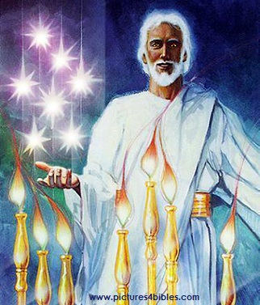
ما هي الكواكب السبع وما هي السبع المناير؟ (1: 20)
سر السبعة الكواكب التي رأيت على يميني والسبع المناير الذهبية : السبعة الكواكب هي ملائكة السبع الكنائس والمناير السبع التي رأيتها هي السبع الكنائس
Notes:
________
NS-27-Rev1-slide 226
NS-27-Rev2-slide 10

Slide 24
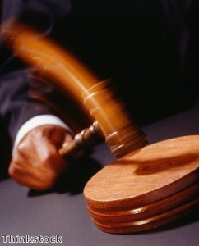
يسوع المسيح له السلطان على كل هذه الكنائس
344

Slide 25
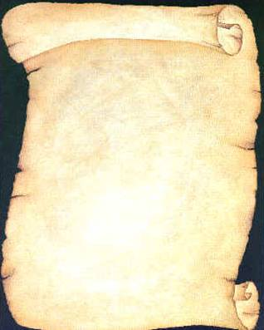
لذلك كتب يسوع للكنائس السبعة (رؤ 2-3)
أفسس
سميرنا
برغامس
ثياتيرا
ساردس
فيلادلفيا
لادوكية

Slide 26
رؤيا يوحنا
سيادة المسيح في النصر المستقبلي
السيادة في شخصه |  |  | السيادة على الكنائس | السيادة في أحداث النهاية
الإصحاحات 1 |  |  | الإصحاحات 2-3 | الإصحاحات 4-22
"مَا رَأَيْتَ" (1: 19 أ) |  |  | "وَمَا هُوَ كَائِنٌ" (1: 19 ب) | "وَمَا هُوَ عَتِيدٌ أَنْ يَكُونَ بَعْدَ هذَا.« (1: 19 ت)
ماضي |  |  | حاضر | مستقبل
كشف المسيح |  |  | كشف الكنائس | اكتمال كشف
الله على الأرض |  |  | سفراء الله على الأرض | الجهنم على الأرض إلى السماء على الأرض
القاضي |  |  | الواجبات | الدينونة والمكافآت
موضوع 1:1-3 | عبادة الثالوث 1: 4-8 | المسيح الممجد 1: 9-20 | سبع كنائس في آسيا: أفسس سميرنا برغامس ثياتيرا ساردس فيلادلفيا لاودكية | الضيقة 4: 1- 19:10 | المجيء الثاني 19: 1-21 | الألفية 20 | الحالة الأبدية 21: 1- 22: 5 | الخاتمة: وشيكة 22: 6-21
95 م
318، 324م

Slide 27
الكنائس السبع (رؤيا 2-3)
الوعد
348
برغامس
تحذير
ثياتيرا
ارشاد
توبيخ
ثناء
سميرنا
ساردس
غير موجود
يسوع المسيح
غير موجود
غير موجود
أفسس
غير موجود
فيلادلفيا
غير موجود
لادوكية
Notes:
Though some exceptions exist (noted with “N/A” above), the basic pattern of the seven letters is a sevenfold outline:
Church name
Christ Described in a Unique Way for that Church
Commendation of Good Deeds among the Believers
Rebuke of Sin within the Church
Exhortation or Encouragement to Repent
Warning if the Exhortation is Disobeyed
Promise for Faithfulness
Notice also that each letter not only begins with a reference to Christ but ends with an appeal from the Spirit.

Slide 28
كانت أفسس عاصمة آسيا
176
Notes:
The first letter was sent to Ephesus, which we covered last week.

Slide 29
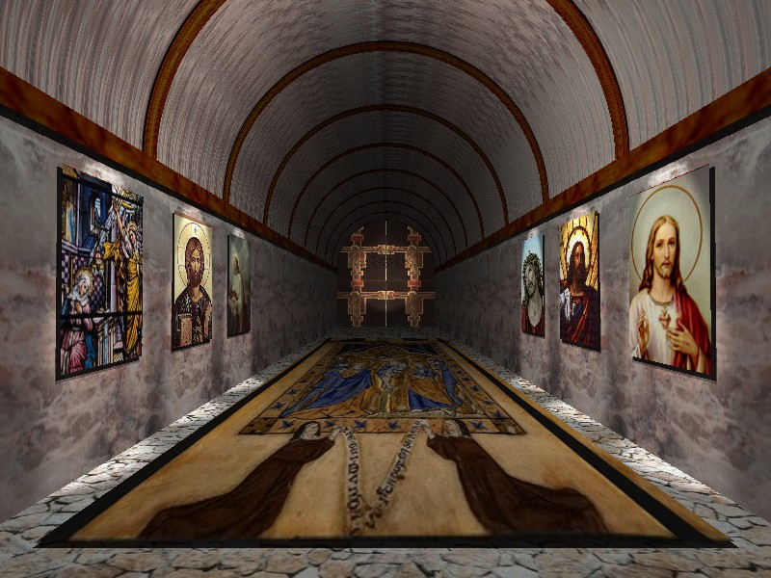
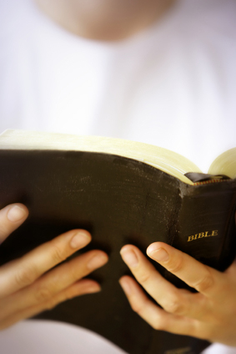
رؤيا ٢ : ٤
أفسس: نشيطة لكن متراجعة
لكن عندي عليك
أنك تركت محبتك الأولى
.

Slide 30
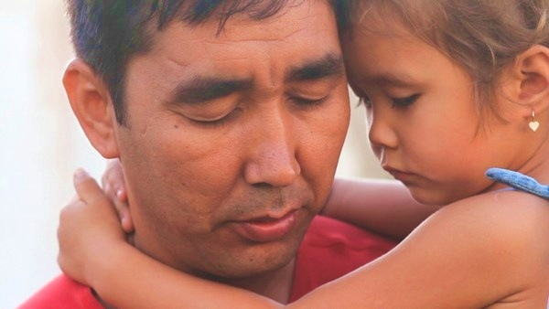
كيف نتحمل الألم؟ أعطى المسيح سميرنا ثلاث طرق
Notes:
So today we come to the second letter, written to believers in Smyrna. This letter addresses this question…

Slide 31
1. أدرك أن المسيح يتفهم ألمك (2: 8-9)
Notes:
Know that Jesus has "been there, done that."

Slide 32
السبع كنائس (رؤيا 2-3)
345
أدرميتيوت
إيزاني
برغامس
ثياتيرا
سايم
أرثيريا
ساردس
سميرنا
أومنيا
فيلادلفيا
ليبدس
كلوفون
أفسس
نيسا
لادوكية
هيرابولس
ترايلاس
هيرقلية
أفروديسيس
كولوسي
ألباندا
بطمس
مالطا
Notes:
ليسوع المسيح إستراتيجية ظهرت في سفر الرؤيا بأنه أعلن إلى يوحنا في جزيرة بطموس رؤيا أرسلها بدورها لعاصمة الكنائس المهمة في أفسس فنسخ الأفسسيون سفر الرؤيا كاملا و أرسلوه إلى بقية الكنائس حسب الترتيب الموجود بالخريطة

Slide 33
سميرنا (رؤ 2: 8-11)
351
برغامس
ثياتيرا
التوبيخ
لا يوجد
الثناء
معاناة الإضطهاد والفقر
المسيح: الأول والأخير الذي مات وقام من جديد
سميرنا
ساردس
أفسس
فيلادلفيا
لاودكية

Slide 34
اشكر المسيح أنه يتفهم مناطق ألمك الشخصي

Slide 35
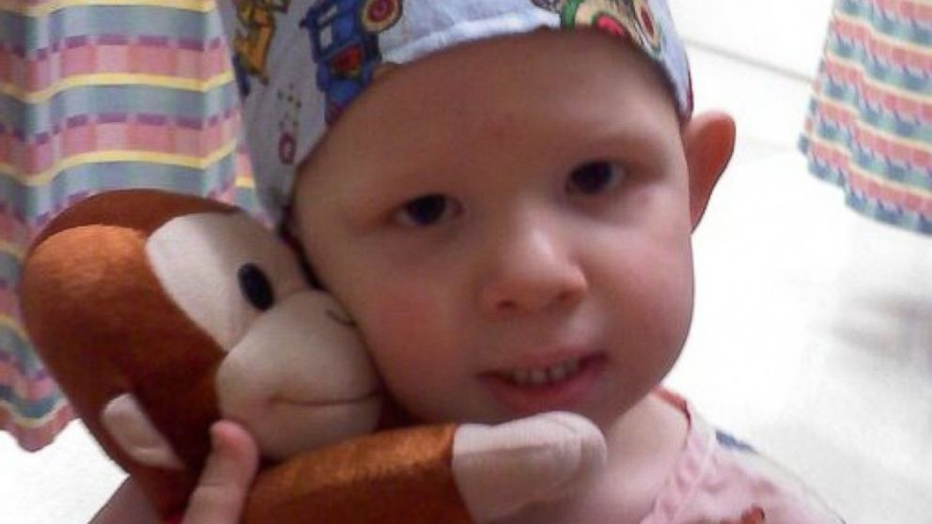
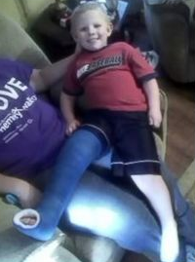
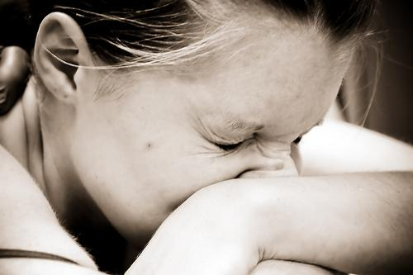
إسحق براون الولد الذي لا يشعر بالألم
http://abcnews.go.com/Health/meet-toddler-feels-pain/story?id=20658484
Notes:
Is pain good? Most of us do not think so!
• Isaac
Little Isaac Brown is five years old. Like other kids his age, he's learning to read and write his ABCs and to calculate simple addition and subtraction. But there is one thing Isaac is learning that rare few other children will ever have to learn. Isaac is learning about pain.
"We're doing the best we can to just teach him; he knows blood is bad," said Brown. "We taught him even when he was little to say 'ow.' You don't have to tell normal kids to say 'ow.'"
• Baby
Isaac was born with an extremely rare genetic insensitivity to pain. Like a modern day leper, Isaac doesn't know when he's touching a hot stove, when he's stepped on broken glass, or when he's broken a bone. For example, he broke his pelvis and felt no pain at all.
• Leg
Because he doesn't feel injuries, Isaac's parents, Carrie and Randy Brown, are teaching him how to identify them to stay healthy.

Slide 36
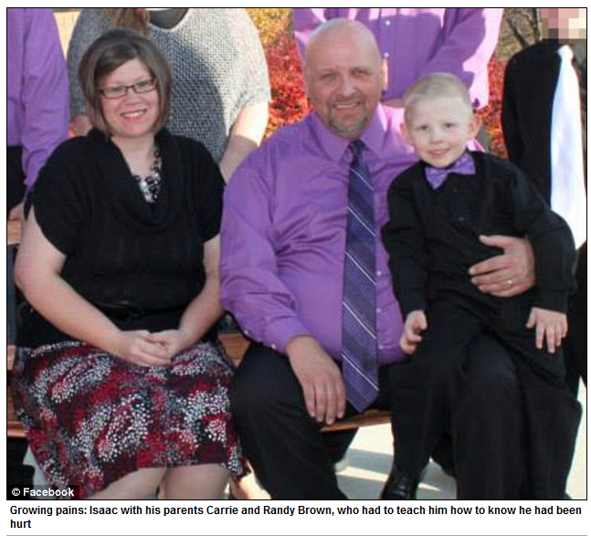
Isaac Brown The Boy Who Feels NO Pain
تتذكر والدته كاري قائلة: عندما تم تشخيص حالته قال الأطباء إنه لا يوجد شيء يمكننا القيام به من أجل إسحاق لكن ليس بعد على أي حال. لكن حقيقة أنهم يستطيعون أخذ جينته المتحورة وجعل الأشخاص الذين يعانون من الألم المزمن يشعرون بألم أقل. تلك الفكرة غير حقيقية... لقد أعطانا الله إسحاق ربما لهذا الغرض بالذات
تتذكر والدته كاري قائلة: عندما تم تشخيص حالته قال الأطباء إنه لا يوجد شيء يمكننا القيام به من أجل إسحاق لكن ليس بعد على أي حال. لكن حقيقة أنهم يستطيعون أخذ جينته المتحورة وجعل الأشخاص الذين يعانون من الألم المزمن يشعرون بألم أقل. تلك الفكرة غير حقيقية... لقد أعطانا الله إسحاق ربما لهذا الغرض بالذات
http://www.medicaldaily.com/can-boy-who-feels-no-pain-help-chronic-pain-sufferers-261005
Notes:
Family
"The toddler years were an absolute nightmare," said Isaac's mother, Carrie Brown. "He would just drop to the ground and smack his face on the table. He thought the fall was fun."
Isaac has dunked his hand in hot coffee without flinching. He once placed his palm on a working oven burner without shedding a tear.
His parents are believers. His mother noted..
Read quote

Slide 37
أسباب الألم
جون والفورد، رؤيا يوحنا، في تعليق معرفة الكتاب المقدس، ٢: ٩٣٥
يمكن أن نتوقع حدوث الألم للأشرار لكن لماذا يجب أن يتألم الأتقياء؟ يقدم لنا الكتاب المقدس مجموعة من الأسباب:
قد يكون الألم :
1. تأديبي (1 كو 11: 30-32، عب 12: 3-13)
2. وقائي (مثل شوكة بولس في الجسد، 2 كو 12: 7)
3. تعلم الطاعة (مثل آلام المسيح، عب 5: 8، راجع رو 5: 3-5)
4. تقديم شهادة أفضل عن المسيح (كما في أعمال 9: 16)

Slide 38
يشعر المسيح بألمك

Slide 39
1. أدرك أن المسيح يتفهم ألمك (2: 8-9)
Notes:
Know that Jesus has "been there, done that."

Slide 40
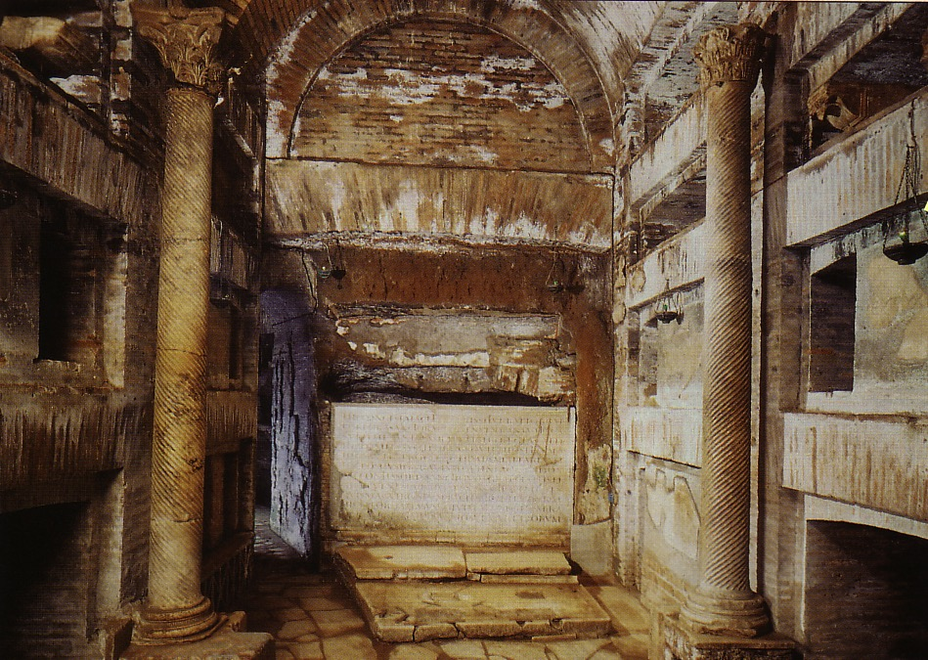
2. لا تخف من الألم لأجل المسيح (2: 10أ)
Notes:
During Nero's persecutions Christians refused to stop worshipping Christ, so they held their services underground in the tombs beneath Rome.

Slide 41
سميرنا (رؤ 2: 8-11)
351
برغامس
ثياتيرا
الحث
لا تخف
التوبيخ
لا يوجد
الثناء:
معاناة الإضطهاد
والفقر
المسيح: الأول والآخر الحي وكان ميتاً
سميرنا
ساردس
أفسس
فيلادلفيا
لاودكية

Slide 42
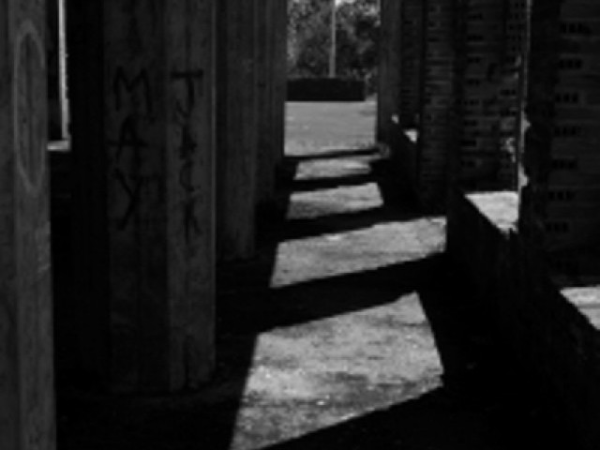
من يخاف أكثر؟
المضطهِدون
المضطهَدون
وأما خوفهم (المضطهِدون) فلا تخافوه
(1 بط 3: 14ب)

Slide 43
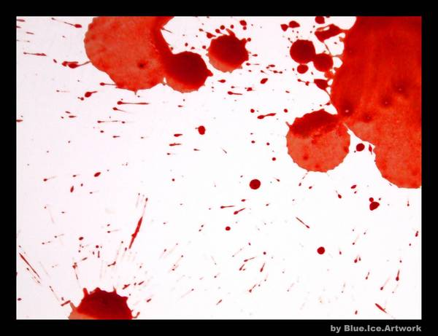
العطاء
... وإن سلمت جسدي حتى أحترق ولكن ليس لي محبة فلا أنتفع شيئاً
(1 كو 13: 3)
دماء الشهداء هي بذار الكنيسة -ترتليانوس-

Slide 44
All-Saints Church
الردود
مخصص لشهداء كنيسة جميع القديسين في انفجار بيشاور
لا أحد يستطيع أن يحركهم ولا يمكنهم أن يرتعدوا

Slide 45
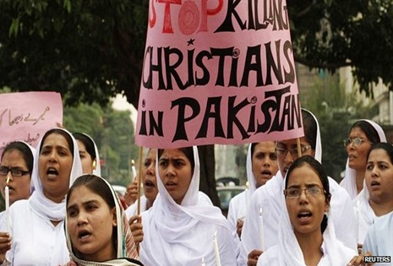
All-Saints Church
نتصرف أحياناً بدافع الخوف

Slide 46
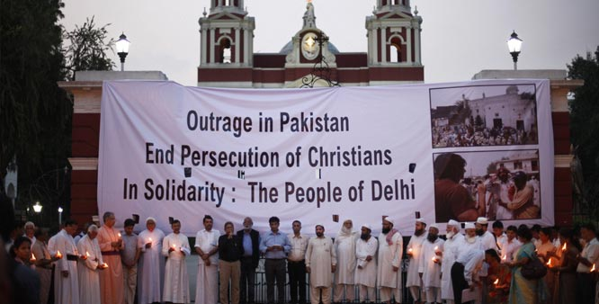
يطالب المسيحيون الهنود بقطع العلاقات مع باكستان
الردود السياسية
Notes:
Indian Christians burn Pakistan’s flag to protest church attack in Peshawar - See more at: http://post.jagran.com/christians-burn-pakistans-flag-to-protest-church-attack-in-peshawar-1380097718#sthash.drVPwCB0.dpuf

Slide 47
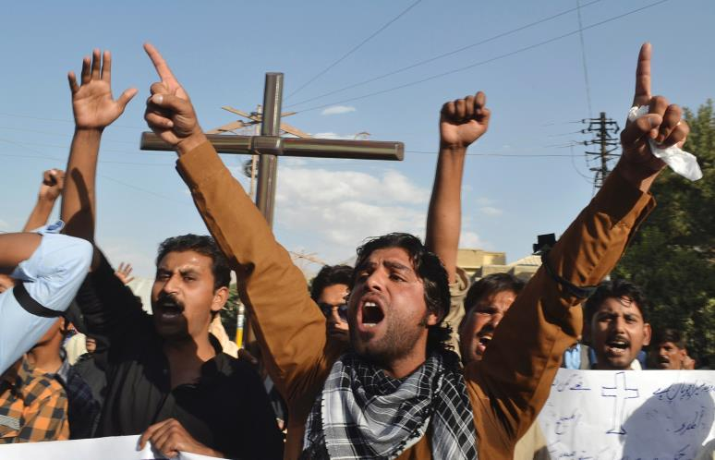
All-Saints Church
ردود غاضبة

Slide 48
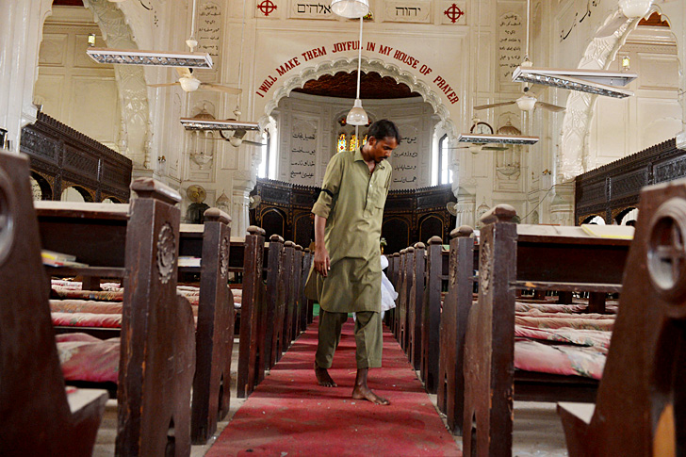
All-Saints Church
22 Sep 2013
Notes:
Note the large words in English that the people of All Saints read prior to their martyrdom or suffering in the courtyard

Slide 49
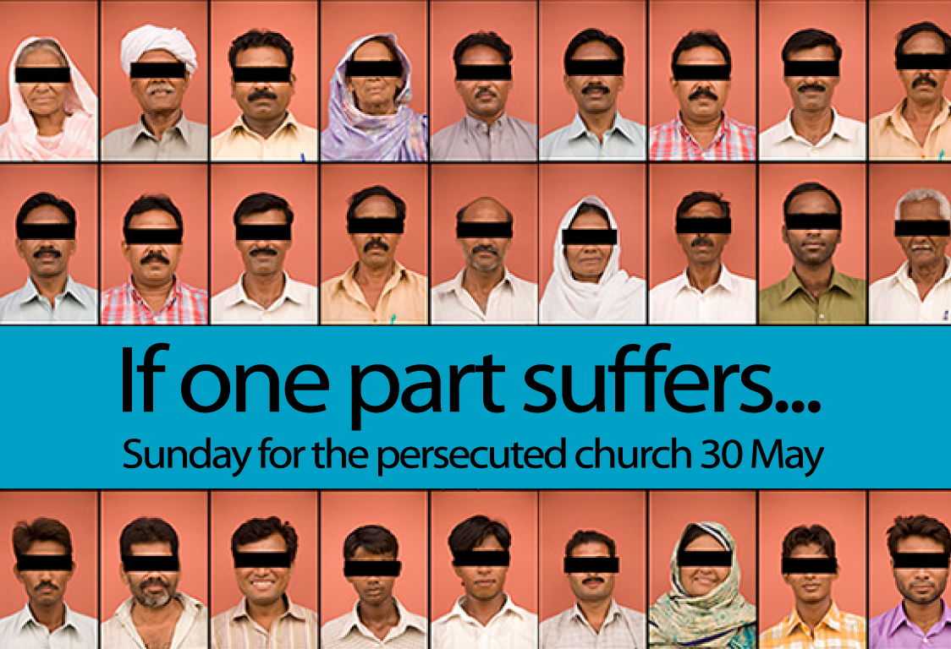
فإن ردنا
إذا تألم عضو واحد
Notes:
لقد خصصنا 3000 دولار سنغافوري لمساعدة 6 عائلات فقدت معيليها لمدة ثلاثة أشهر.

Slide 50
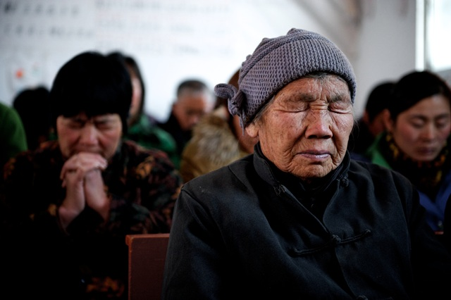
هل ستعترف بخوفك من الألم الآن؟

Slide 51
1. أدرك أن المسيح يتفهم ألمك (2: 8-9)
Notes:
Know that Jesus has "been there, done that."

Slide 52
2. لا تخف من الألم لأجل المسيح (2: 10أ)
Notes:
During Nero's persecutions Christians refused to stop worshipping Christ, so they held their services underground in the tombs beneath Rome.

Slide 53
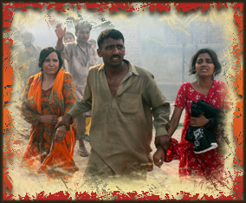
3. كن أميناً خلال الألم (2: 10ب-11)
Notes:
Commit now not to waver or give up your faith due to persecution.

Slide 54
سميرنا (رؤ 2: 8-11)
351
برغامس
ثياتيرا
التحذير
الشيطان مزمع أن يلقي بعضاً منكم في السجن عشرة أيام
الحث
لا تخف
كن أميناً إلى الموت
التوبيخ
لا يوجد
الثناء
معاناة الإضطهاد
والفقر
المسيح
الأول والآخر
الحي وكان ميتاً
سميرنا
ساردس
أفسس
فيلادلفيا
لاودكية

Slide 55
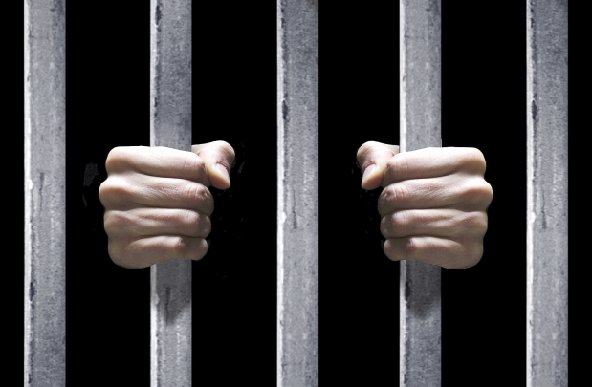
سميرنا: متألمة لكن ثابتة
هوذا إبليس مزمع أن يلقي بعضاً منكم في السجن لكي تجربوا ويكون لكم ضيق عشرة أيام
(2: 10ب)

Slide 56
سميرنا (رؤ 2: 8-11)
351
برغامس
ثياتيرا
الحث
لا تخف
كن أميناً إلى الموت
التوبيخ
لا يوجد
الثناء
معاناة الإضطهاد
والفقر
المسيح
الأول والآخر
الحي وكان ميتاً
سميرنا
ساردس
أفسس
فيلادلفيا
لاودكية

Slide 57
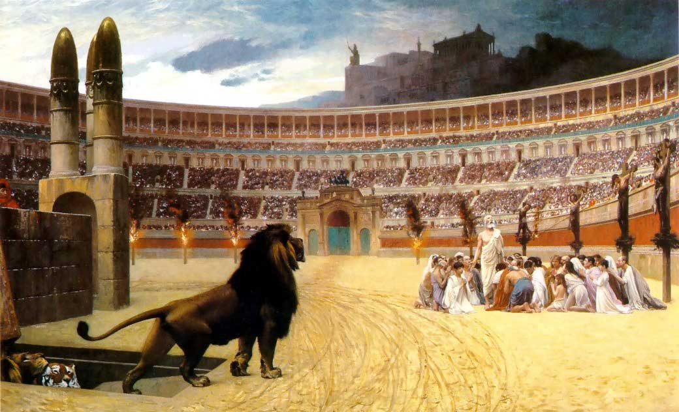
رؤيا ٢ : ١٠ كُنْ أَمِيناً إِلَى الْمَوْتِ

Slide 58
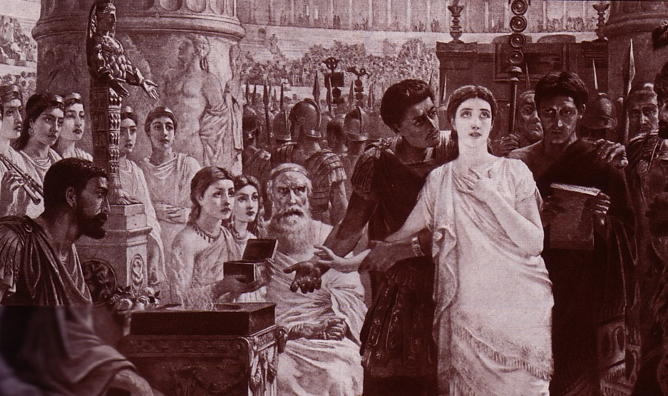
استشهاد بيربيتوا (203 م)
352
Notes:
She refused to offer incense to Diana's image and thus was killed for it.

Slide 59
سميرنا (رؤ 2: 8-11)
351
الوعد
تنال إكليل الحياة
ثياتيرا
برغامس
التحذير
الشيطان مزمع أن يلقي بعضاً منكم في السجن عشرة أيام
التوبيخ
لا يوجد
الحث
لا تخف
كن أميناً إلى الموت
الثناء
معاناة الإضطهاد
والفقر
المسيح
الأول والآخر
الحي وكان ميتاً
سميرنا
ساردس
أفسس
فيلادلفيا
لاودكية

Slide 60
ENDA
كيف يتم صياغة قضية ...
الدفاع عن المساواة
قانون عدم التمييز في العمل
Notes:
ENDA has been presented in the two houses of the US Congress several times in the past 40 years, each time being defeated. However, the margin of defeat is narrowing and proponents are at it again.

Slide 61
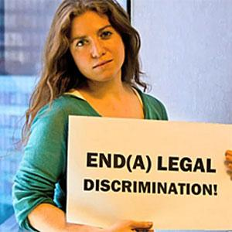
ENDA
كيف يتم صياغة قضية ...
نهاية التمييز القانوني

Slide 62
ENDA
كيف يتم صياغة قضية ...
قمت بالإستحمام بجانب شخص مثلي
يمكنك العمل بجانب أحدهم
قم بتمرير
ENDA

Slide 63
يقاوم معظم المسيحيون المحافظون ENDA
أوقفوا
فاتورة
ENDA

Slide 64
استثناءات ENDA السابقة
كيف يتم صياغة قضية ...
http://www.washingtonblade.com/2013/10/30/enda-heats/
المصدر الأهم لأخبار المثليين في أمريكا
حالياً في (30 أكتوبر 2013) لدى ENDA إعفاء ديني يوفر الحرية للمنظمات الدينية مثل الكنائس أو المدارس الدينية للتمييز ضد الموظفين المثليين. ولم يتم العثور على نفس هذه الحرية بموجب الباب السابع من قانون الحقوق المدنية لعام 1964 الذي يحظر على المنظمات الدينية التمييز على أساس العرق أو الجنس أو الأصل القومي.
Notes:
Supporters have convinced people that homosexuality is not only OK, but it MUST be supported as it is as unchangeable as one’s race, gender, or national origin.
http://www.washingtonblade.com/2013/10/30/enda-heats/

Slide 65
صياغة ENDAالفعلية
"يجب أن يكون غير قانوني لأي صاحب عمل أن يحبط أو يرفض تعيين أو فصل أي فرد أو التمييز عنصرياً ضد أي فرد فيما يتعلق بالتعويضات أو شروط أو أنظمة أو امتيازات توظيف الفرد، بسبب التوجه الجنسي الفعلي أو المتصور أو الهوية الجنسية

Slide 66
تصويت مجلس الشيوخ على ENDA (5 نوفمبر 13)
بهامش 61-30 أزال مجلس الشيوخ العقبة الأخيرة بين قانون عدم التمييز في العمل (ENDA) ) والتمرير النهائي قبل التوجه إلى مجلس النواب. وعلى عكس العشرات من الإصدارات الأخرى فإن مشروع القانون هذا يأخذ الأجندة الراديكالية خطوة أبعد من خلال تضمينها الهوية الجنسية كفئة محمية بموجب القانون. وفقاً لـ 61 من أعضاء مجلس الشيوخ الأمريكي سيتعين على المدارس والمنظمات والشركات والجمعيات الخيرية الأمريكية استيعاب مخاوفهم بشأن السلامة والأرباح والأعمال المستقبلية، وليس فقط تشجيع الرجال على ارتداء ملابس مثل النساء (والعكس صحيح) في العمل - ولكن القيام بتوفير أماكن إقامة خاصة لهم للقيام بذلك
توني بيركنز مجلس أبحاث الأسرة في واشنطن تحديث 6 نوفمبر 2013

Slide 67
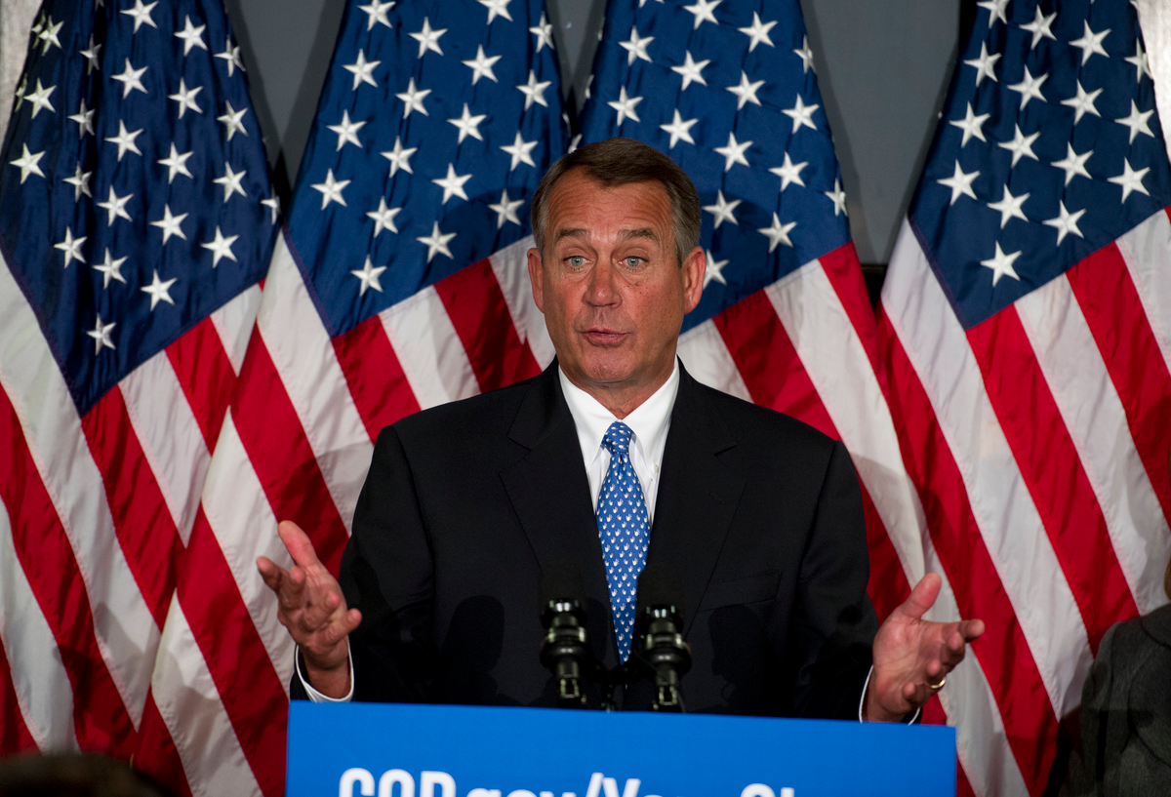
رئيس مجلس النواب جون بوينر يعارض ENDA
يعتقد رئيس مجلس النواب أن هذا التشريع سيزيد من الدعاوى القضائية التافهة ويكلف الوظائف الأمريكية وخاصة وظائف الشركات الصغيرة. وتابع مكتبه أن بوينر يعتقد دائمًا أن هذا مشمول بالقانون الحالي
توني بيركنز مجلس أبحاث الأسرة في واشنطن تحديث 7 نوفمبر 2013

Slide 68
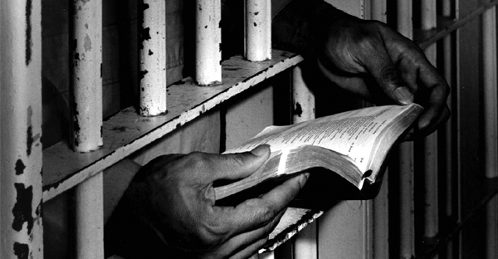
الفكرة الرئيسية
استبدل الخوف بالأمانة خلال الألم كون يسوع يعرف تماماً كيف تشعر
هل أنت مستعد؟

Slide 69
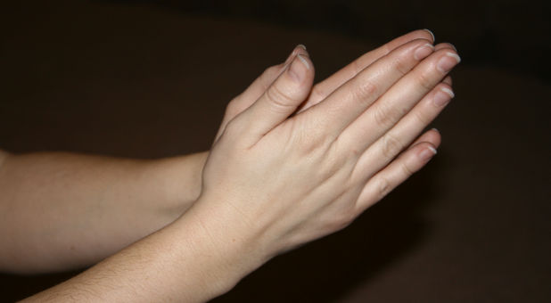
كيف تتألم الآن؟
1. أدرك أن يسوع يتفهم حالتك
2. لا تخف من الألم لأجل المسيح في هذه المنطقة
3. كن أميناً له بغض النظر عن المخرجات

Slide 70
Black

Slide 71
يسوع ينتصر!
موضوع
الرؤيا

Slide 72
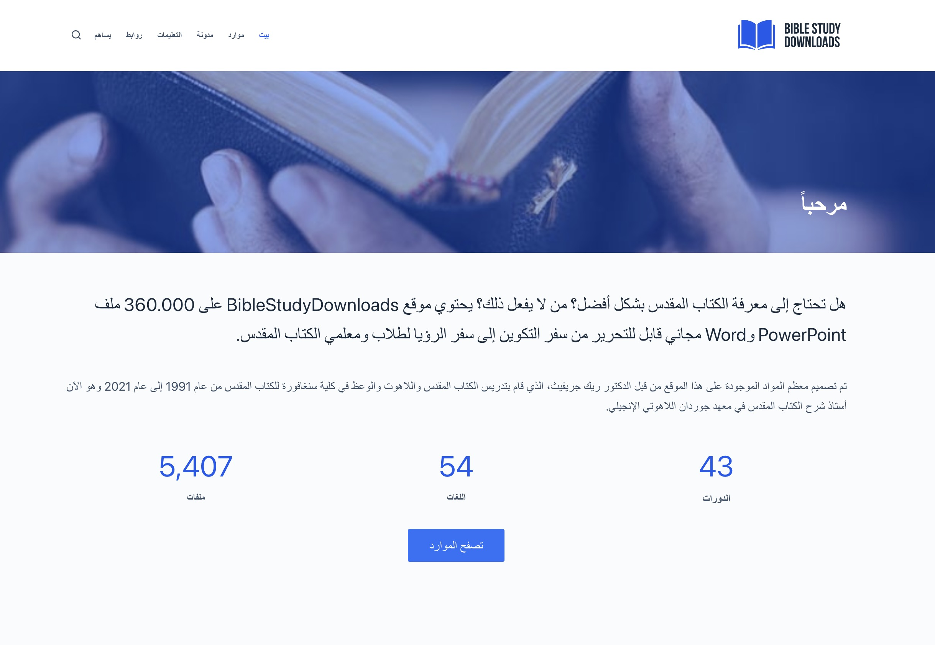
احصل علي هذا العرض مجانا!
وعظ العهد الجديد • BibleStudyDownloads.org
Notes:
NP NT Preaching (np) Arabic

